Slide 1


Neural Network
倒数第一层Softmax函数
倒数第二层输出Logit值
Mengdie Huang
November 8, 2019

Slide 2


Content
1
Softmax Function
2
Logit Model
https://blog.csdn.net/lyl771857509/article/details/79428475

Slide 3
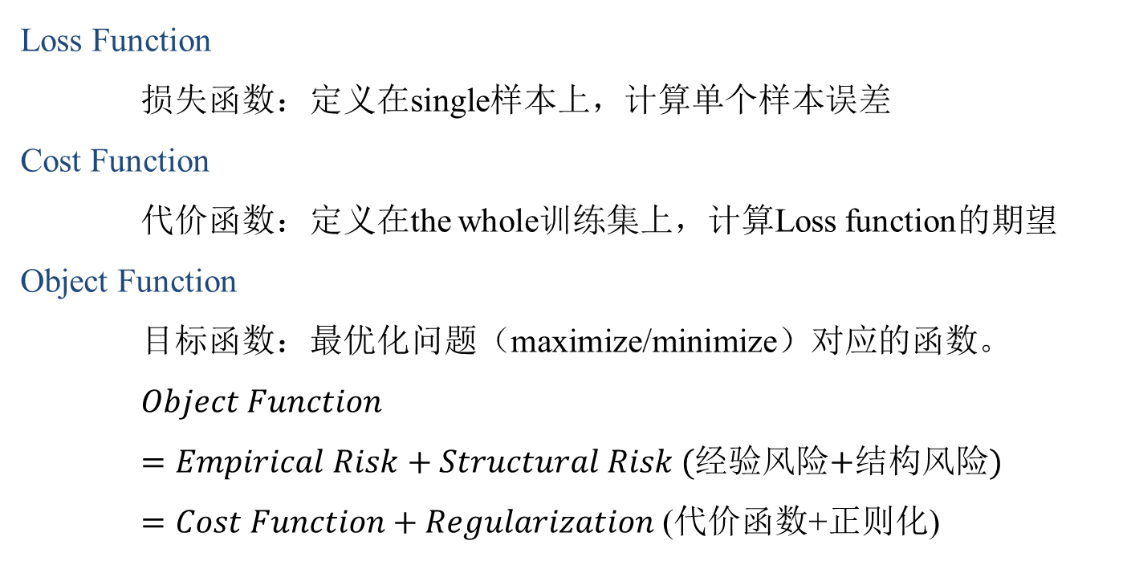
Introduction
Loss Function
损失函数：定义在single样本上，计算单个样本误差
Cost Function
代价函数：定义在the whole训练集上，计算Loss function的期望
Object Function
目标函数：最优化问题（maximize/minimize）对应的函数。
$$Object Function$$
$=Empirical Risk+Structural Risk$ (经验风险+结构风险)
$=Cost Function+Regularization$ (代价函数+正则化)

Slide 4
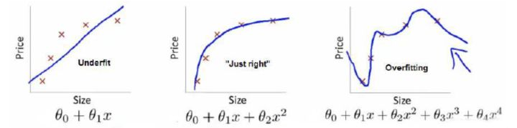
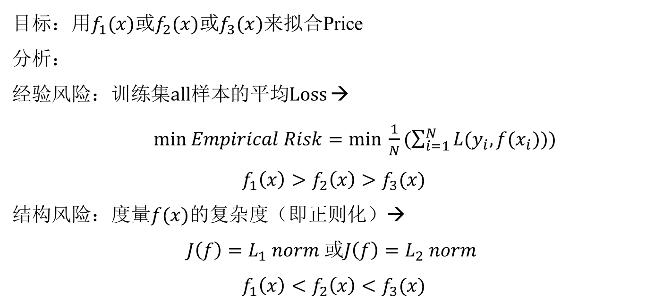
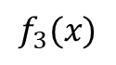
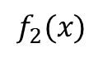
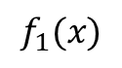
Introduction
目标：用$f_{1}(x)$或$f_{2}(x)$或$f_{3}(x)$来拟合Price
分析：
经验风险：训练集all样本的平均Loss →
$min Empirical Risk=min \frac{1}{N}(\sum_{i=1}^{N}{L(y_{i},f(x_{i}))})$
$$f_{1}\left(x\right)>f_{2}\left(x\right)>f_{3}(x)$$
结构风险：度量$f(x)$的复杂度（即正则化）→
$$J\left(f\right)=L_{1} norm 或J\left(f\right)=L_{2} norm$$
$$f_{1}\left(x\right)<f_{2}\left(x\right)<f_{3}(x)$$
$$f_{1}(x)$$
$$f_{2}(x)$$
$$f_{3}(x)$$

Slide 5
Content
1
Softmax Function
2
Logit Model
https://www.cnblogs.com/zongfa/p/8971213.html
https://www.cnblogs.com/eczhou/p/7860483.html

Slide 6
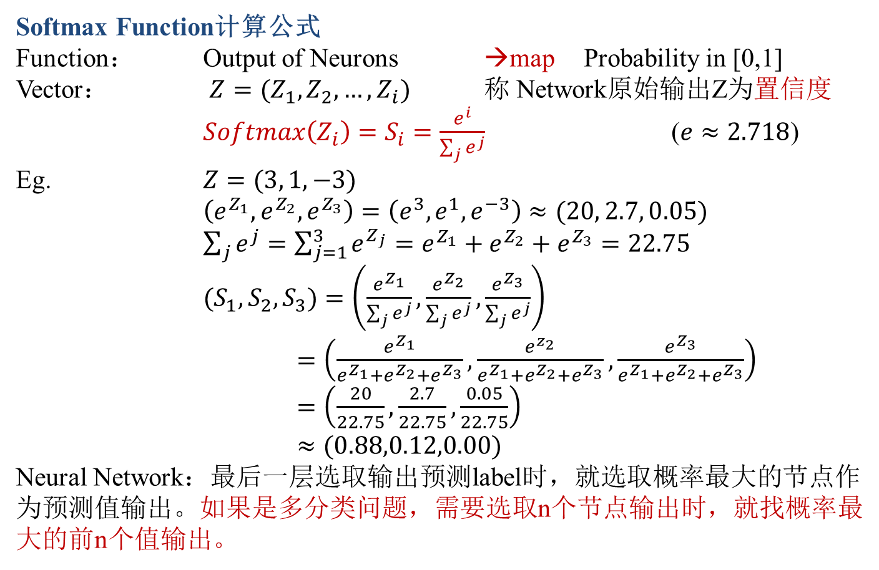
Softmax
Softmax Function计算公式
Function： Output of Neurons →map Probability in [0,1]
Vector： $Z=(Z_{1},Z_{2},…,Z_{i})$ 称 Network原始输出Z为置信度
$Softmax\left(Z_{i}\right)=S_{i}=\frac{e^{i}}{\sum_{j}{e^{j}}}$ ($e≈2.718$)
Eg. $Z=(3, 1, −3)$
$\left(e^{Z_{1}},e^{Z_{2}},e^{Z_{3}}\right)=\left(e^{3},e^{1},e^{−3}\right)≈(20, 2.7, 0.05)$
$\sum_{j}{e^{j}}=\sum_{j=1}^{3}{e^{Z_{j}}}=e^{Z_{1}}+e^{Z_{2}}+e^{Z_{3}}=22.75$
${(S}_{1},S_{2},S_{3})=\left(\frac{e^{Z_{1}}}{\sum_{j}{e^{j}}},\frac{e^{Z_{2}}}{\sum_{j}{e^{j}}},\frac{e^{Z_{3}}}{\sum_{j}{e^{j}}}\right)$
$=\left(\frac{e^{Z_{1}}}{e^{Z_{1}}+e^{Z_{2}}+e^{Z_{3}}},\frac{e^{z_{2}}}{e^{Z_{1}}+e^{Z_{2}}+e^{Z_{3}}},\frac{e^{Z_{3}}}{e^{Z_{1}}+e^{Z_{2}}+e^{Z_{3}}}\right)$
$=\left(\frac{20}{22.75},\frac{2.7}{22.75},\frac{0.05}{22.75}\right)$
$≈(0.88,0.12,0.00)$
Neural Network：最后一层选取输出预测label时，就选取概率最大的节点作为预测值输出。如果是多分类问题，需要选取n个节点输出时，就找概率最大的前n个值输出。

Slide 7
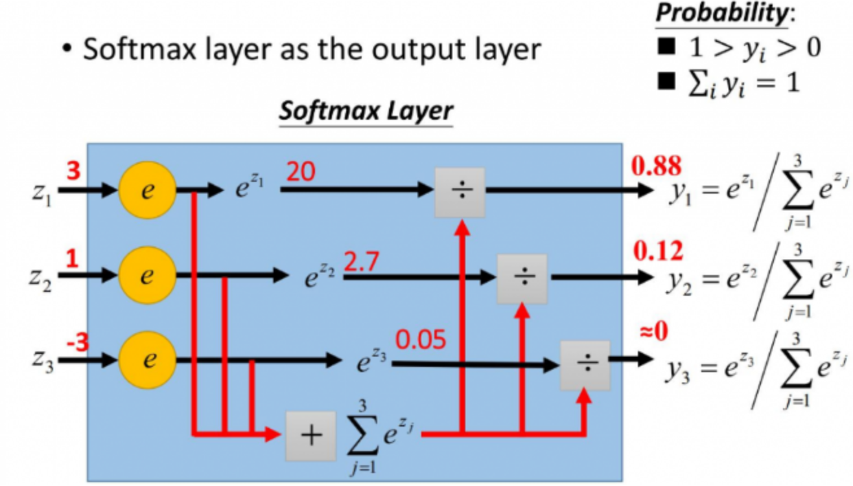
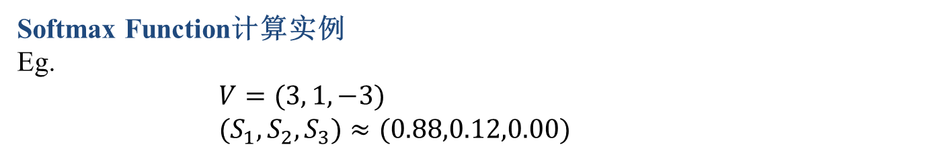
Softmax
Softmax Function计算实例
Eg.
$V=(3, 1, −3)$
${(S}_{1},S_{2},S_{3})≈(0.88,0.12,0.00)$

Slide 8
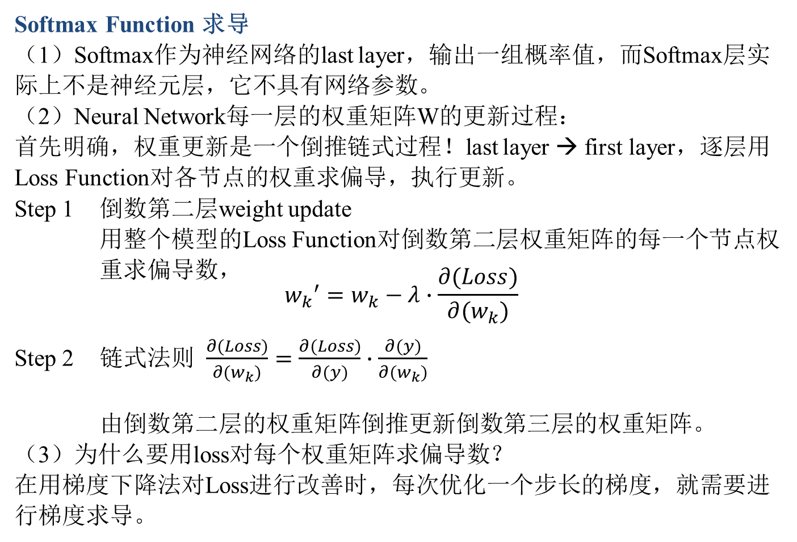
Softmax
Softmax Function 求导
（1）Softmax作为神经网络的last layer，输出一组概率值，而Softmax层实际上不是神经元层，它不具有网络参数。
（2）Neural Network每一层的权重矩阵W的更新过程：
首先明确，权重更新是一个倒推链式过程！last layer → first layer，逐层用Loss Function对各节点的权重求偏导，执行更新。
Step 1 倒数第二层weight update
用整个模型的Loss Function对倒数第二层权重矩阵的每一个节点权重求偏导数，
$${w_{k}}^{′}=w_{k}−λ∙\frac{∂(Loss)}{∂(w_{k})}$$
Step 2 链式法则 $\frac{∂(Loss)}{∂(w_{k})}=\frac{∂(Loss)}{∂(y)}∙\frac{∂(y)}{∂(w_{k})}$
由倒数第二层的权重矩阵倒推更新倒数第三层的权重矩阵。
（3）为什么要用loss对每个权重矩阵求偏导数？
在用梯度下降法对Loss进行改善时，每次优化一个步长的梯度，就需要进行梯度求导。

Slide 9
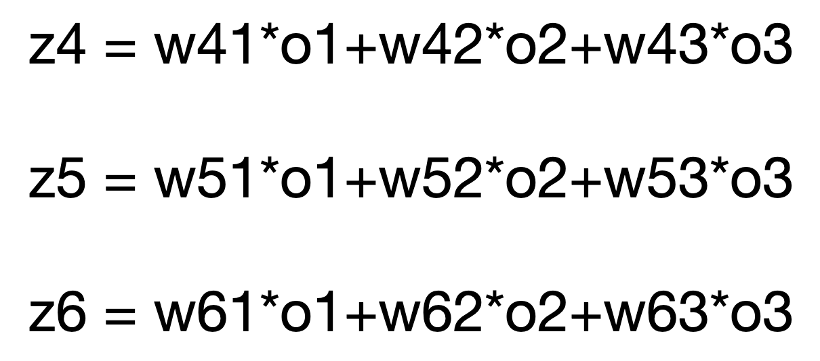
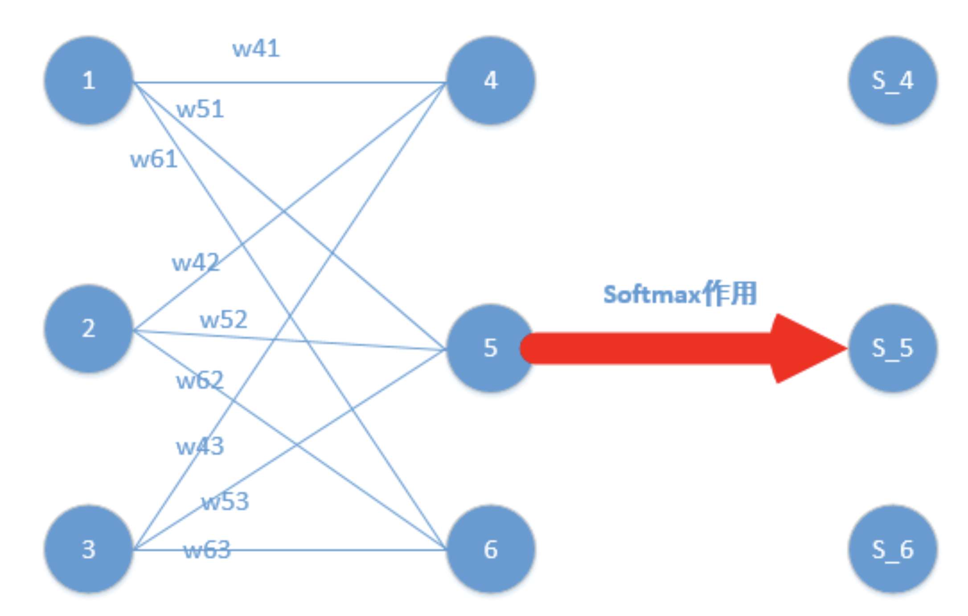
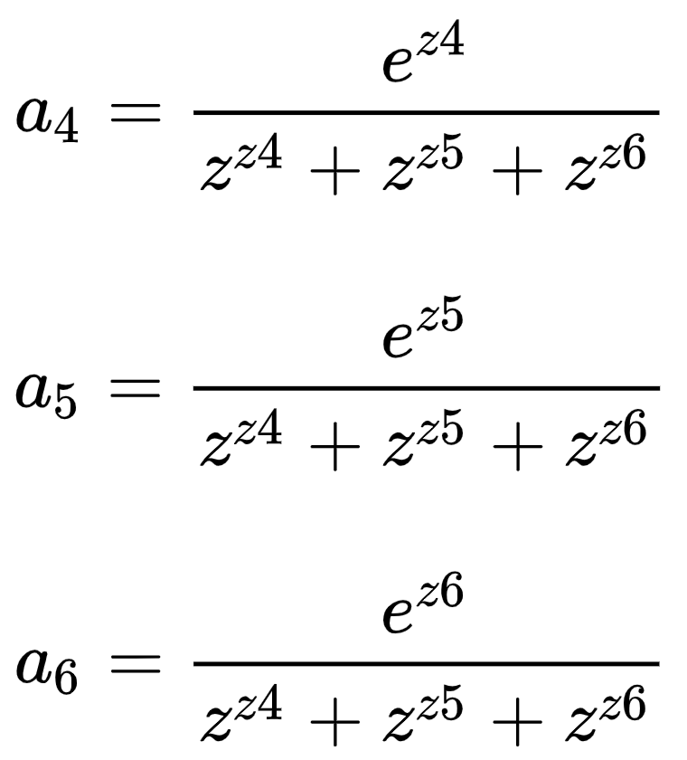
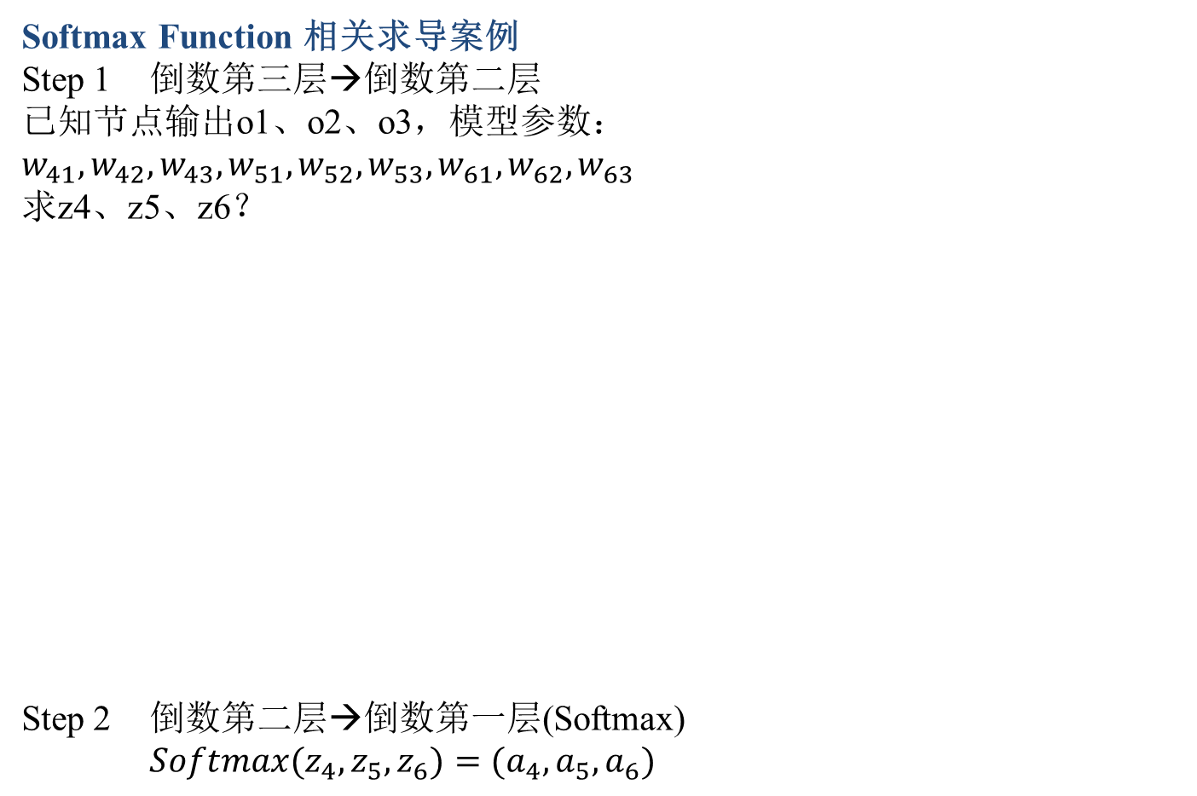
Softmax
Softmax Function 相关求导案例
Step 1 倒数第三层→倒数第二层
已知节点输出o1、o2、o3，模型参数：
$$w_{41},w_{42},w_{43},w_{51},w_{52},w_{53},w_{61},w_{62},w_{63}$$
求z4、z5、z6？
Step 2 倒数第二层→倒数第一层(Softmax)
$Softmax(z_{4},z_{5},z_{6})=(a_{4},a_{5},a_{6})$
o1
z4
a4
o2
z5
a5
o3
z6
a6

Slide 10
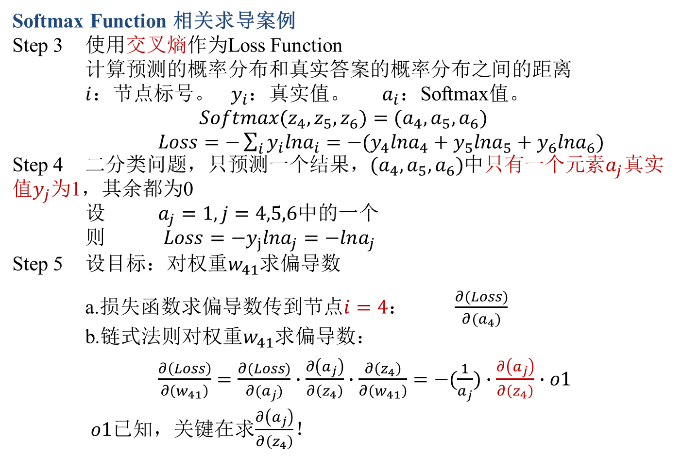
Softmax
Softmax Function 相关求导案例
Step 3 使用交叉熵作为Loss Function
计算预测的概率分布和真实答案的概率分布之间的距离
$i$：节点标号。 $y_{i}$：真实值。 $a_{i}$：Softmax值。
$$Softmax(z_{4},z_{5},z_{6})=(a_{4},a_{5},a_{6})$$
$Loss=−\sum_{i}{y_{i}lna_{i}}=−(y_{4}lna_{4}+y_{5}lna_{5}+y_{6}lna_{6})$
Step 4 二分类问题，只预测一个结果，$(a_{4},a_{5},a_{6})$中只有一个元素$a_{j}$真实值$y_{j}$为1，其余都为0
设 $a_{j}=1,j=4,5,6中的一个$
则 $Loss=−y_{j}lna_{j}=−lna_{j}$
Step 5 设目标：对权重$w_{41}$求偏导数
a.损失函数求偏导数传到节点$i=4$： $\frac{∂(Loss)}{∂(a_{4})}$
b.链式法则对权重$w_{41}$求偏导数：
$\frac{∂\left(Loss\right)}{∂\left(w_{41}\right)}=\frac{∂(Loss)}{∂(a_{j})}∙\frac{∂\left(a_{j}\right)}{∂\left(z_{4}\right)}∙\frac{∂\left(z_{4}\right)}{∂\left(w_{41}\right)}=−(\frac{1}{a_{j}})∙\frac{∂\left(a_{j}\right)}{∂\left(z_{4}\right)}∙o1$
$o1$已知，关键在求$\frac{∂\left(a_{j}\right)}{∂\left(z_{4}\right)}$！

Slide 11
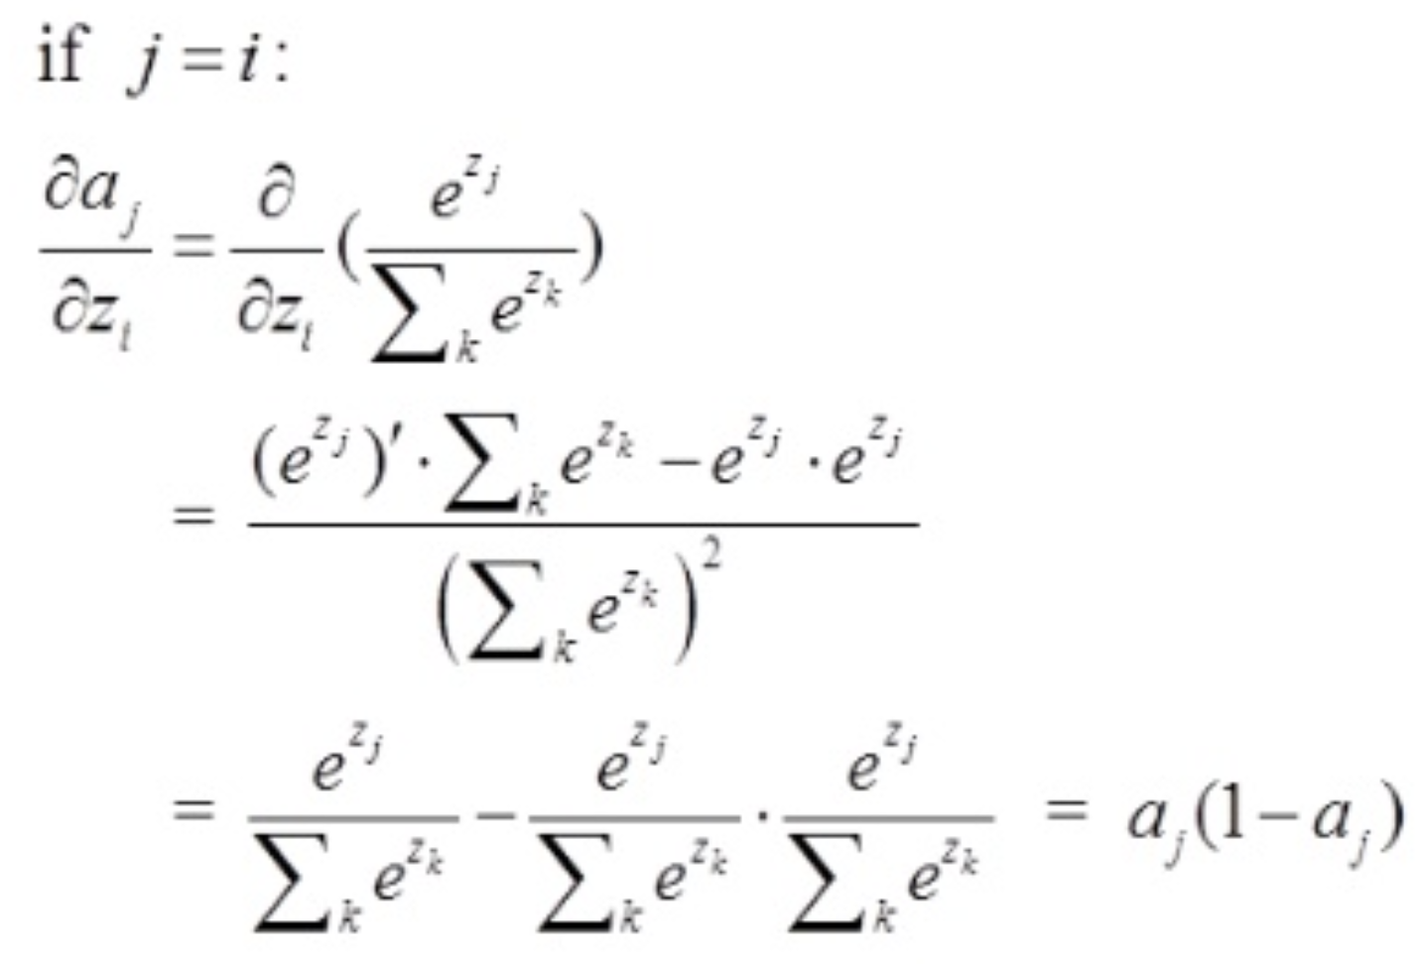
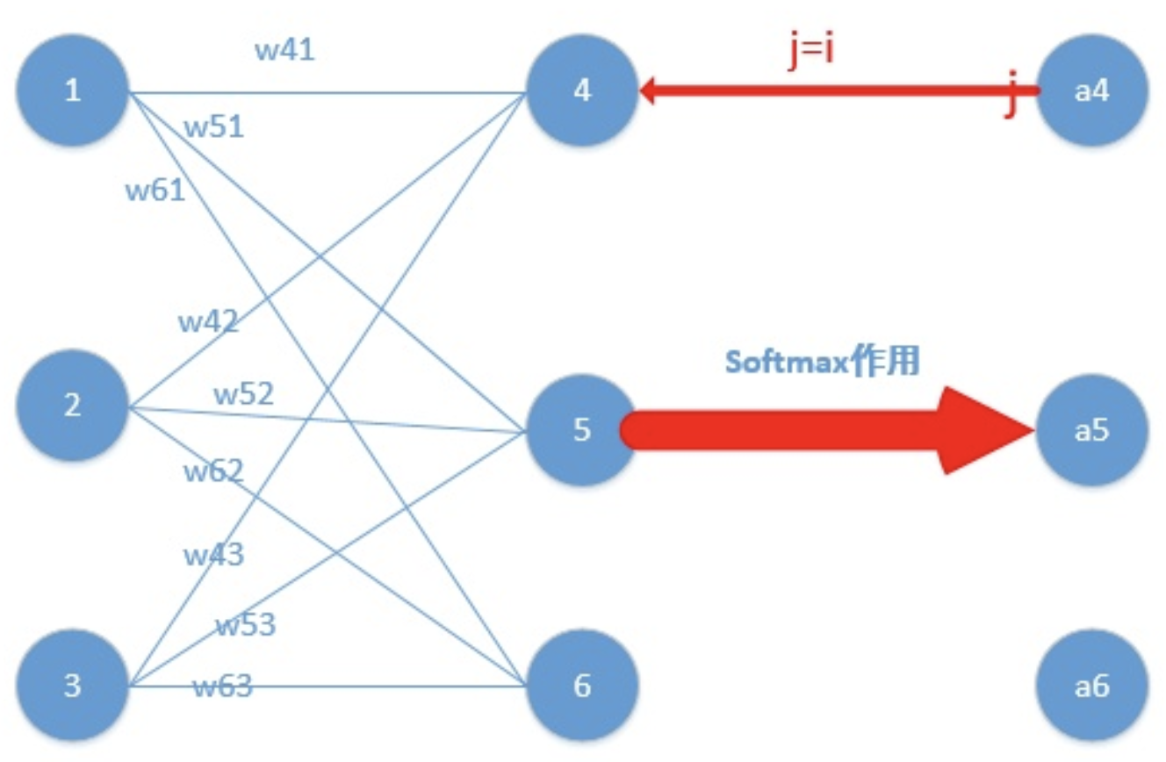
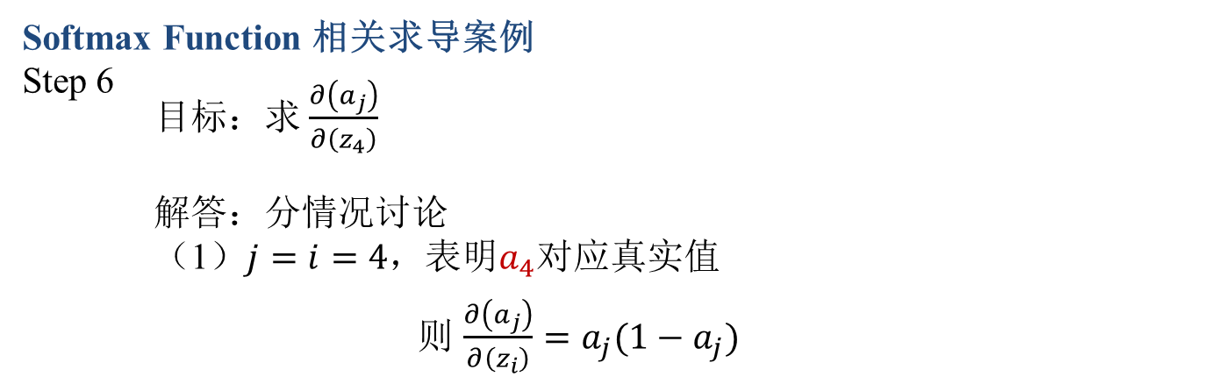
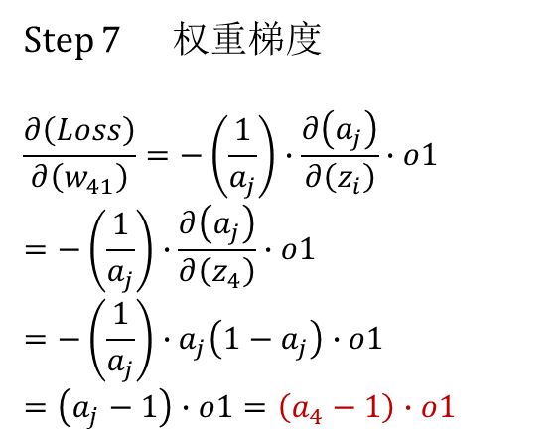
Softmax
Softmax Function 相关求导案例
Step 6
目标：求 $\frac{∂\left(a_{j}\right)}{∂\left(z_{4}\right)}$
解答：分情况讨论
（1）$j=i=4，$表明$a_{4}$对应真实值
则 $\frac{∂\left(a_{j}\right)}{∂\left(z_{i}\right)}=a_{j}(1−a_{j})$
z4
Step 7 权重梯度
$$\frac{∂\left(Loss\right)}{∂\left(w_{41}\right)}=−\left(\frac{1}{a_{j}}\right)∙\frac{∂\left(a_{j}\right)}{∂\left(z_{i}\right)}∙o1=−\left(\frac{1}{a_{j}}\right)∙\frac{∂\left(a_{j}\right)}{∂\left(z_{4}\right)}∙o1=−\left(\frac{1}{a_{j}}\right)∙a_{j}\left(1−a_{j}\right)∙o1=\left(a_{j}−1\right)∙o1=\left(a_{4}−1\right)∙o1$$

Slide 12
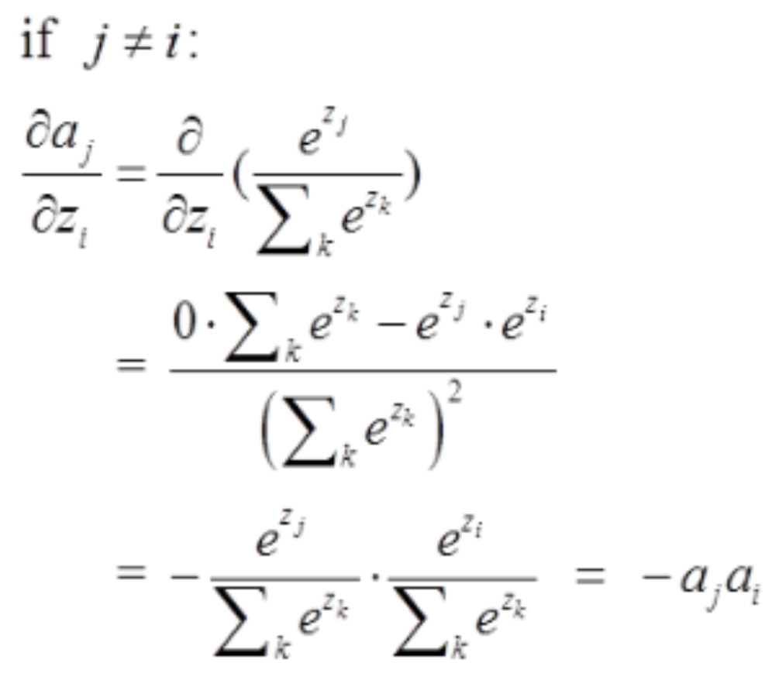
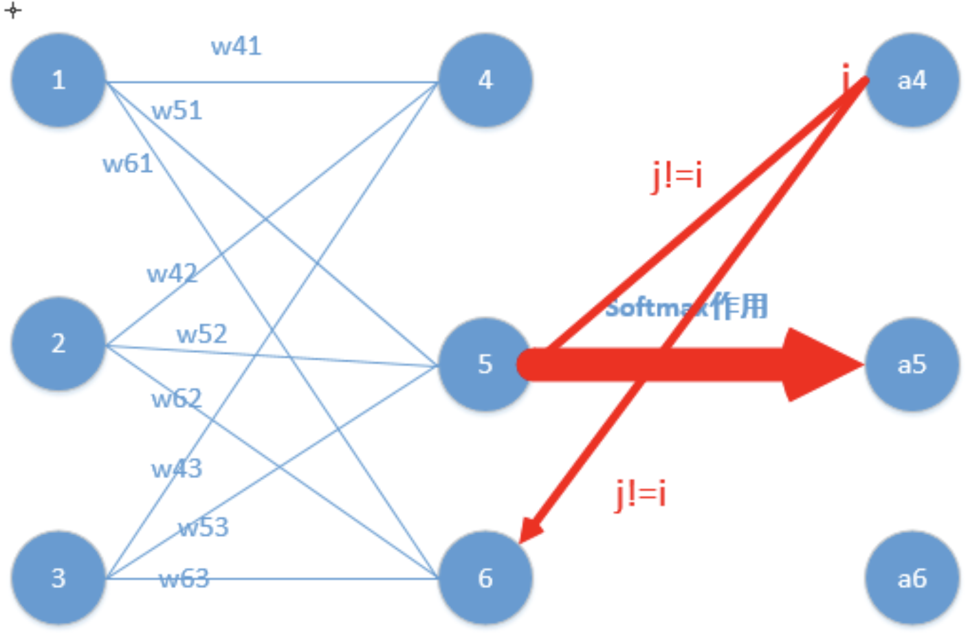
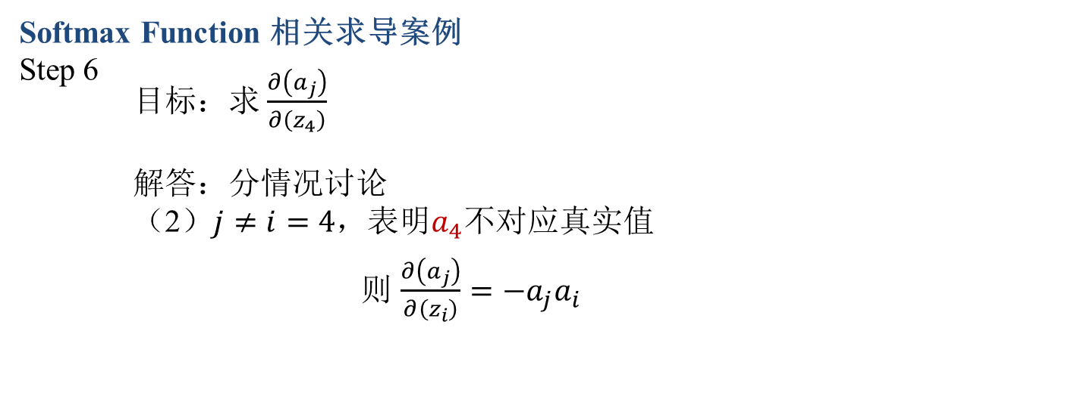
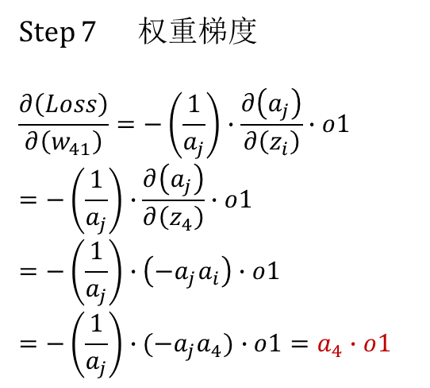
Introduction
Softmax Function 相关求导案例
Step 6
目标：求 $\frac{∂\left(a_{j}\right)}{∂\left(z_{4}\right)}$
解答：分情况讨论
（2）$j≠i=4，$表明$a_{4}$不对应真实值
则 $\frac{∂\left(a_{j}\right)}{∂\left(z_{i}\right)}=−a_{j}a_{i}$
z4
Step 7 权重梯度
$$\frac{∂\left(Loss\right)}{∂\left(w_{41}\right)}=−\left(\frac{1}{a_{j}}\right)∙\frac{∂\left(a_{j}\right)}{∂\left(z_{i}\right)}∙o1=−\left(\frac{1}{a_{j}}\right)∙\frac{∂\left(a_{j}\right)}{∂\left(z_{4}\right)}∙o1=−\left(\frac{1}{a_{j}}\right)∙\left(−a_{j}a_{i}\right)∙o1=−\left(\frac{1}{a_{j}}\right)∙(−a_{j}a_{4})∙o1=a_{4}∙o1$$

Slide 13
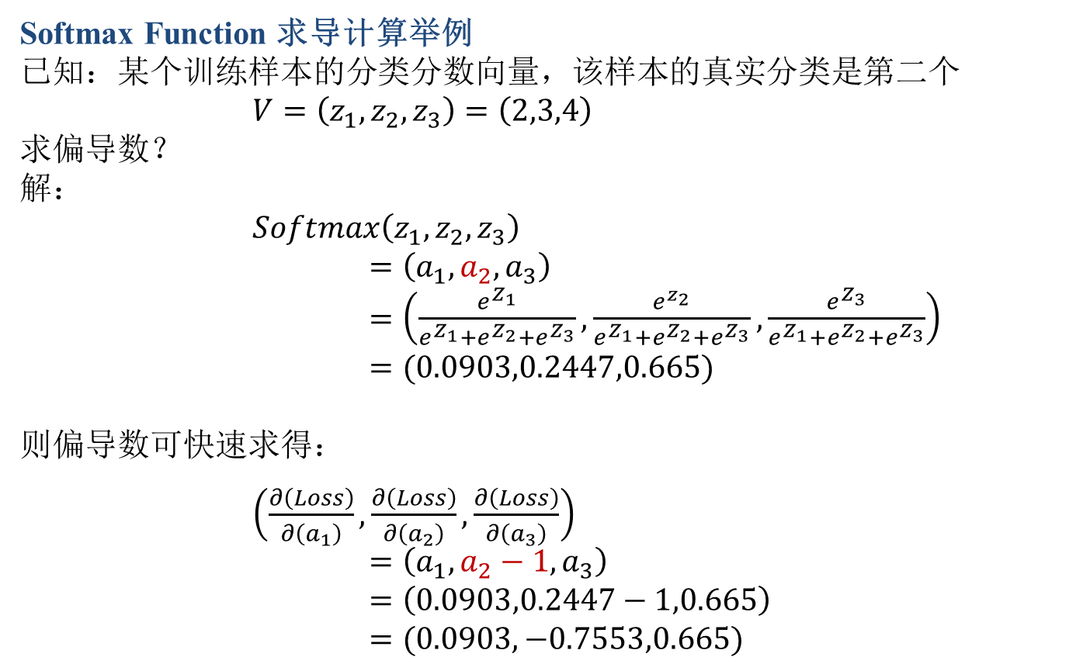
Softmax
Softmax Function 求导计算举例
已知：某个训练样本的分类分数向量，该样本的真实分类是第二个
$V=\left(z_{1},z_{2},z_{3}\right)=\left(2,3,4\right)$
求偏导数？
解：
$Softmax\left(z_{1},z_{2},z_{3}\right)$
$=\left(a_{1},a_{2},a_{3}\right)$
$=\left(\frac{e^{Z_{1}}}{e^{Z_{1}}+e^{Z_{2}}+e^{Z_{3}}},\frac{e^{z_{2}}}{e^{Z_{1}}+e^{Z_{2}}+e^{Z_{3}}},\frac{e^{Z_{3}}}{e^{Z_{1}}+e^{Z_{2}}+e^{Z_{3}}}\right)$
$=(0.0903,0.2447,0.665)$
则偏导数可快速求得：
$\left(\frac{∂\left(Loss\right)}{∂\left(a_{1}\right)},\frac{∂\left(Loss\right)}{∂\left(a_{2}\right)},\frac{∂\left(Loss\right)}{∂\left(a_{3}\right)}\right)$
$=\left(a_{1},a_{2}−1,a_{3}\right)$
$=\left(0.0903,0.2447−1,0.665\right)$
$=(0.0903,−0.7553,0.665)$

Slide 14
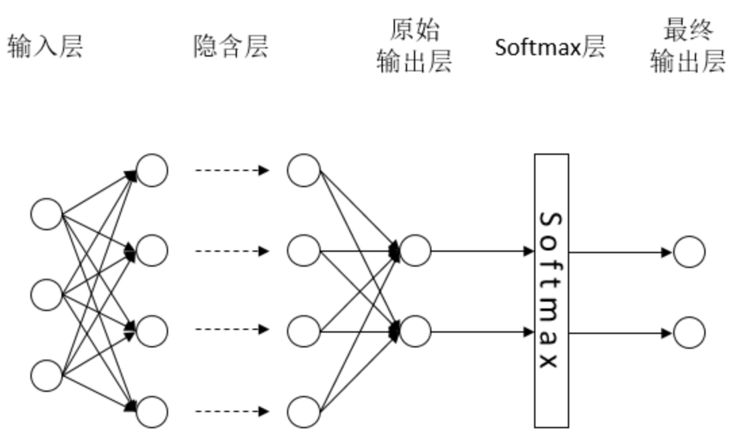
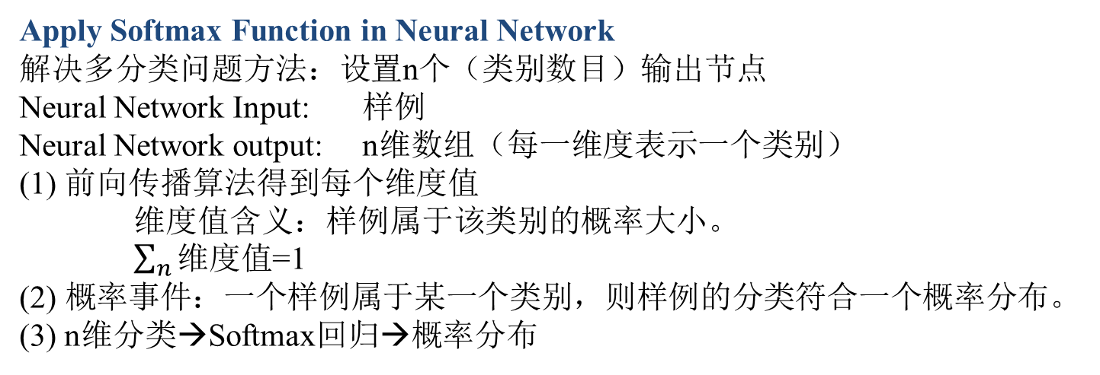
Softmax
Apply Softmax Function in Neural Network
解决多分类问题方法：设置n个（类别数目）输出节点
Neural Network Input: 样例
Neural Network output: n维数组（每一维度表示一个类别）
(1) 前向传播算法得到每个维度值
维度值含义：样例属于该类别的概率大小。
$\sum_{n}{维度值}$=1
(2) 概率事件：一个样例属于某一个类别，则样例的分类符合一个概率分布。
(3) n维分类→Softmax回归→概率分布

Slide 15
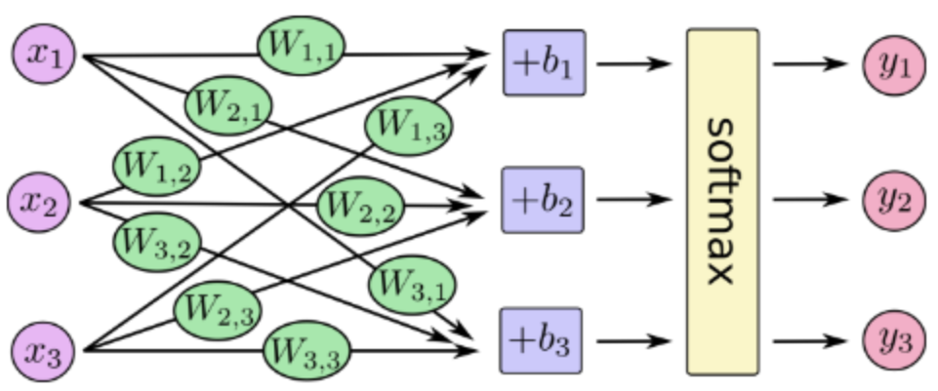
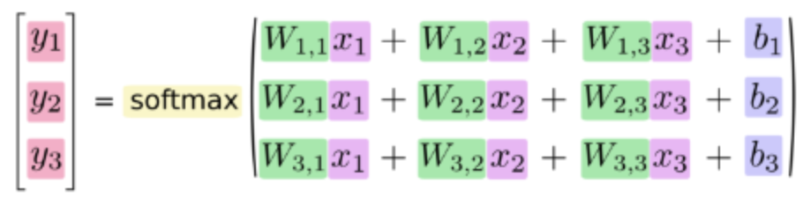
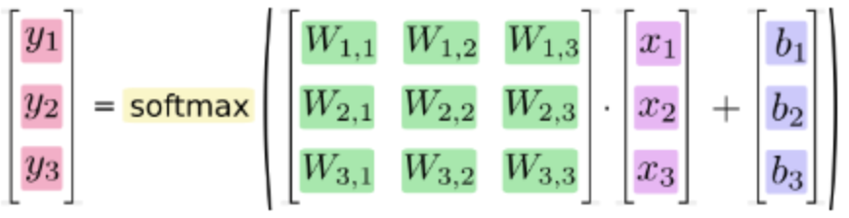
Softmax
Softmax回归的图解
Step 1 Softmax在Network中的功能位置
Step 2 过程抽象成等式
Step 3 等式向量化，加速计算

Slide 16
Content
1
Softmax Function
2
Logit Model
https://www.jianshu.com/p/96f762d317b9
https://www.jianshu.com/p/498f7bf488a2
https://www.jianshu.com/p/d93dec4f4a46

Slide 17
Logit Model
一、线性回归Model的局限性
Requirement：因变量是定量变量，如定距vector、定比vector；不能是定性变量，如定序vector、定类vector。
二、实际情况
Real World：经常出现因变量是定性变量，比如分类变量。
三、一元线性回归
假设神经元数目：1 神经元output： 0或1
神经元learning problem → Binary Logistic Regression（二值逻辑回归）

Slide 18
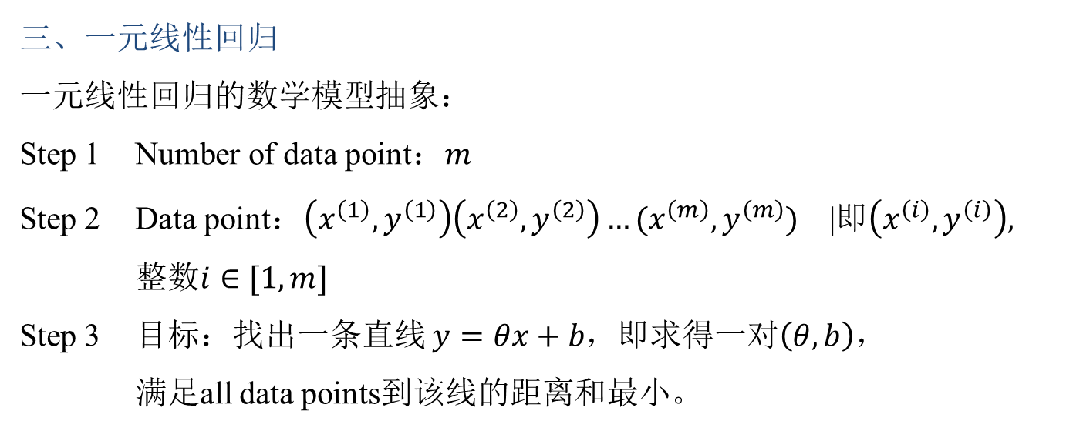
Logit Model
三、一元线性回归
一元线性回归的数学模型抽象：
Step 1 Number of data point：$m$
Step 2 Data point：$（x^{\left(1\right)},y^{\left(1\right)}）（x^{\left(2\right)},y^{\left(2\right)}）…(x^{\left(m\right)},y^{\left(m\right)})$ |即$（x^{\left(i\right)},y^{\left(i\right)}）,$
$整数i∈[1,m]$
Step 3 目标：找出一条直线 $y=θx+b$，即求得一对$\left(θ,b\right)$，
满足all data points到该线的距离和最小。
Notes:
最大效用理论是什么

Slide 19
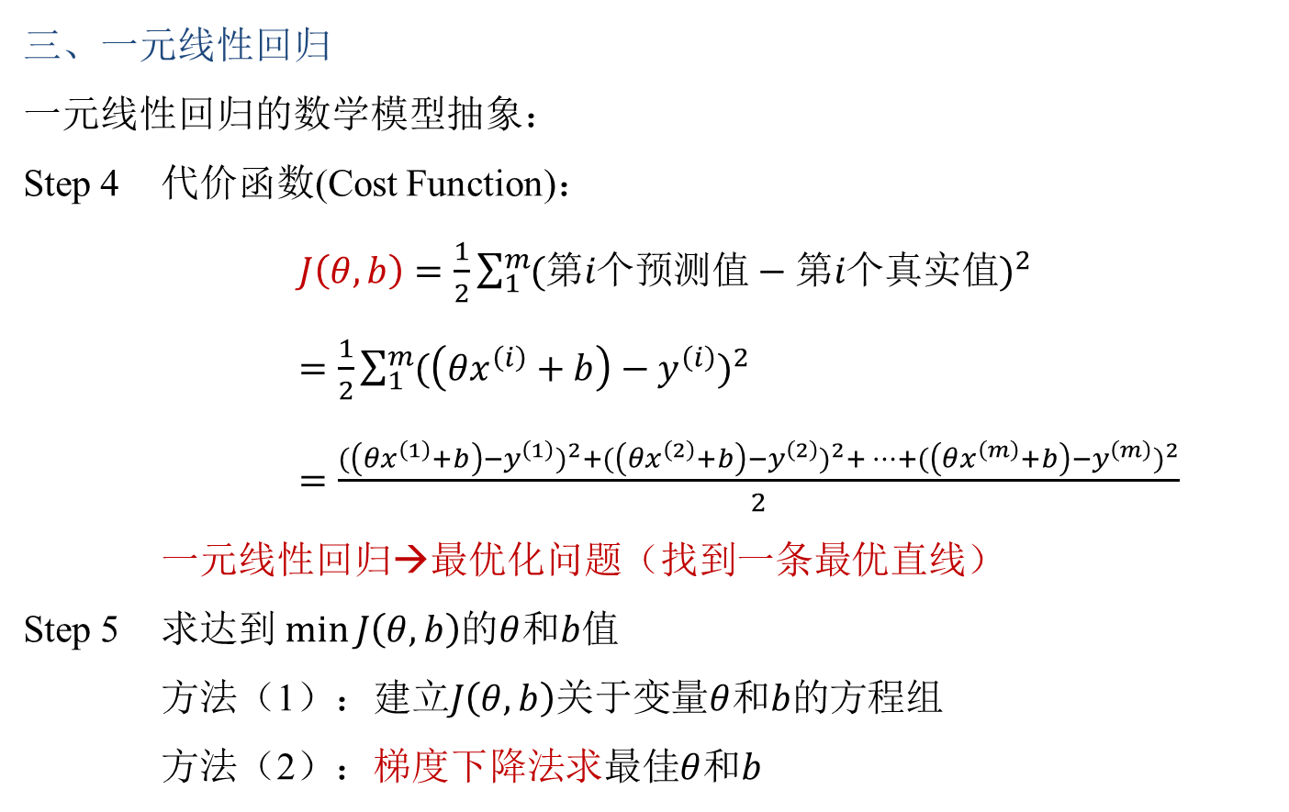
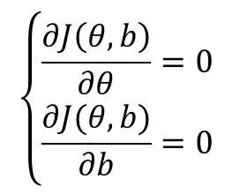
Logit Model
三、一元线性回归
一元线性回归的数学模型抽象：
Step 4 代价函数(Cost Function)：
$J\left(θ,b\right)=\frac{1}{2}\sum_{1}^{m}{{(第i个预测值−第i个真实值)}^{2}}$
$=\frac{1}{2}\sum_{1}^{m}{{(\left(θx^{\left(i\right)}+b\right)−y^{\left(i\right)})}^{2}}$
$=\frac{{(\left(θx^{\left(1\right)}+b\right)−y^{\left(1\right)})}^{2}+{(\left(θx^{\left(2\right)}+b\right)−y^{\left(2\right)})}^{2}+…+{(\left(θx^{\left(m\right)}+b\right)−y^{\left(m\right)})}^{2}}{2}$
一元线性回归→最优化问题（找到一条最优直线）
Step 5 求达到 $\min{J\left(θ,b\right)}$的$θ$和$b$值
方法（1）：建立$J\left(θ,b\right)$关于变量$θ$和$b的$方程组
方法（2）：梯度下降法求最佳$θ$和$b$
$$\left\{\begin{aligned}\frac{∂J\left(θ,b\right)}{∂θ}=0 \\ \frac{∂J(θ,b)}{∂b}=0\end{aligned}\right.$$
Notes:
最大效用理论是什么

Slide 20
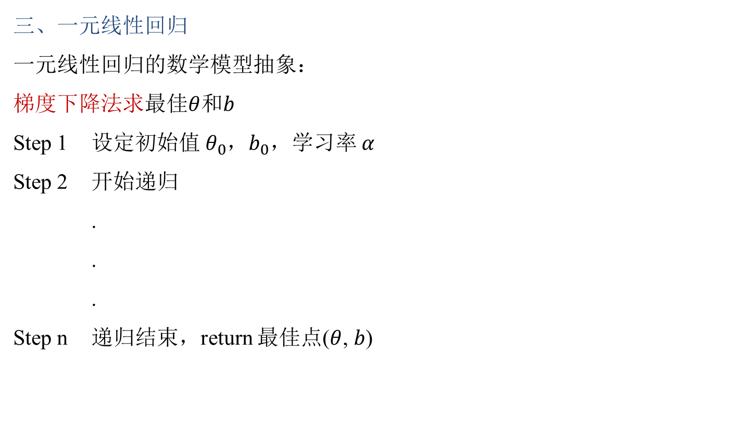
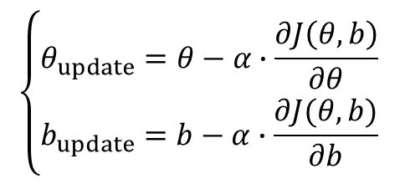
Logit Model
三、一元线性回归
一元线性回归的数学模型抽象：
梯度下降法求最佳$θ$和$b$
Step 1 设定初始值 $θ_{0}$，$b_{0}$，学习率 $α$
Step 2 开始递归
.
.
.
Step n 递归结束，return 最佳点($θ$, $b$)
$$\left\{\begin{aligned}θ_{update}=θ−α∙\frac{∂J\left(θ,b\right)}{∂θ} \\ b_{update}=b−α∙\frac{∂J(θ,b)}{∂b} \end{aligned}\right.$$
Notes:
最大效用理论是什么

Slide 21
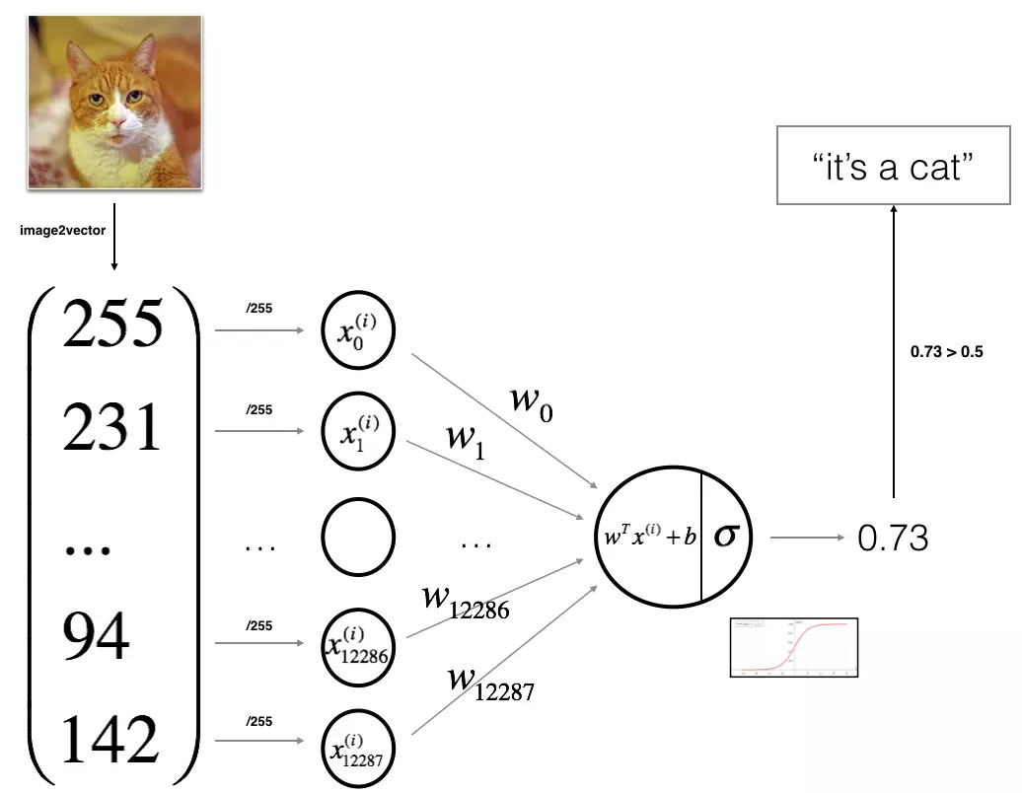
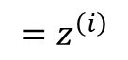
Logit Model
四、反向传播推导
A Neuron Input: 像素值
A Neuron Output: 0←判断是猫
1←判断不是猫
$${=z}^{\left(i\right)}$$
Notes:
最大效用理论是什么

Slide 22
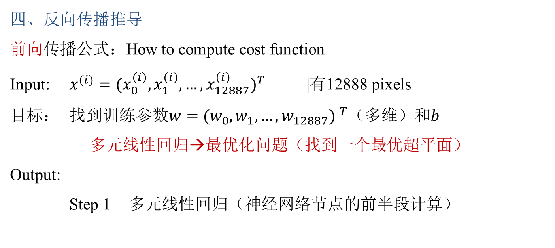
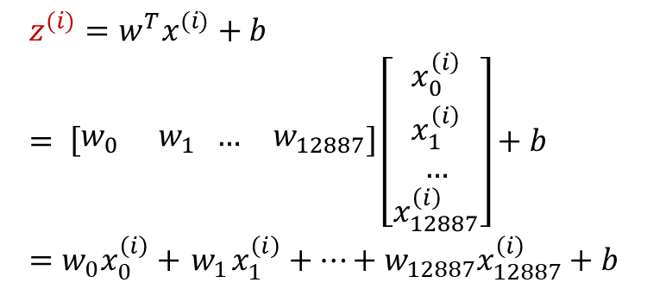
Logit Model
四、反向传播推导
前向传播公式：How to compute cost function
Input: $x^{(i)}={(x_{0}^{\left(i\right)},x_{1}^{\left(i\right)},…,x_{12887}^{\left(i\right)})}^{T}$ |有12888 pixels
目标： 找到训练参数$w={({w_{0},w}_{1},…,w_{12887}) }^{T}$（多维）和$b$
多元线性回归→最优化问题（找到一个最优超平面）
Output:
Step 1 多元线性回归（神经网络节点的前半段计算）
$$z^{(i)}=w^{T}x^{(i)}+b= \left[\begin{matrix}w_{0} & { w}_{1} … & w_{12887}\end{matrix}\right]\left[\begin{matrix}x_{0}^{\left(i\right)} \\ \begin{aligned}x_{1}^{\left(i\right)} \\ …\end{aligned} \\ x_{12887}^{\left(i\right)}\end{matrix}\right]+b=w_{0}x_{0}^{\left(i\right)}+{ w}_{1}x_{1}^{\left(i\right)}+…+w_{12887}x_{12887}^{\left(i\right)}+b$$
Notes:
最大效用理论是什么

Slide 23
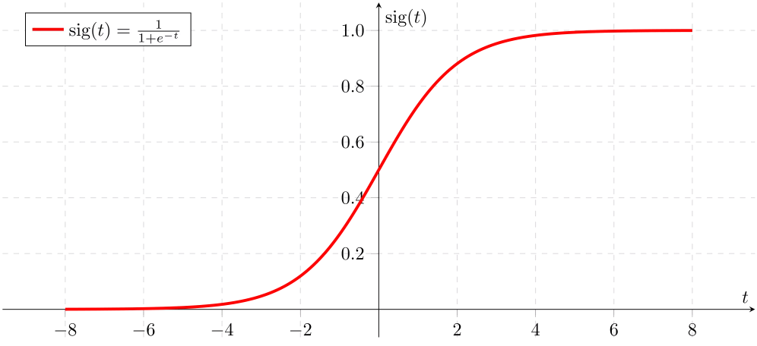
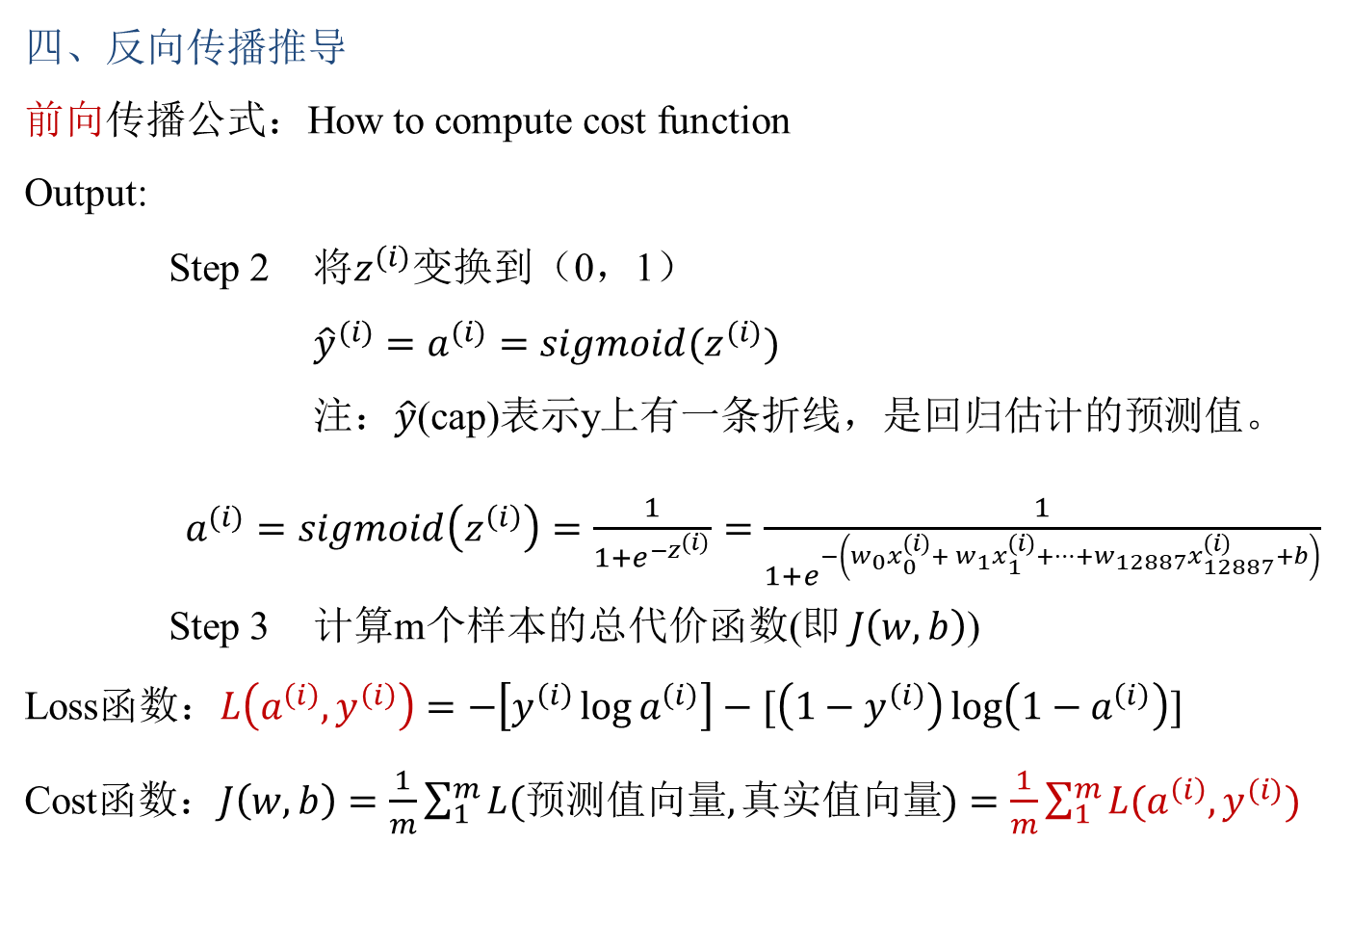
Logit Model
四、反向传播推导
前向传播公式：How to compute cost function
Output:
Step 2 将$z^{(i)}$变换到（0，1）
${\hat{y}}^{(i)}=a^{(i)}=sigmoid(z^{(i)})$
注：$\hat{y}$(cap)表示y上有一条折线，是回归估计的预测值。
$a^{(i)}=sigmoid\left(z^{\left(i\right)}\right)=\frac{1}{1+e^{−z^{\left(i\right)}}}=\frac{1}{1+e^{−\left(w_{0}x_{0}^{\left(i\right)}+{ w}_{1}x_{1}^{\left(i\right)}+…+w_{12887}x_{12887}^{\left(i\right)}+b\right)}}$
Step 3 计算m个样本的总代价函数(即 $J\left(w,b\right)$)
Loss函数：$L\left(a^{\left(i\right)},y^{\left(i\right)}\right)=−\left[y^{\left(i\right)}\log{a^{\left(i\right)}}\right]−[\left(1−y^{\left(i\right)}\right)\log\left(1−a^{\left(i\right)}\right)]$
Cost函数：$J\left(w,b\right)=\frac{1}{m}\sum_{1}^{m}{L(预测值向量,真实值向量)}=\frac{1}{m}\sum_{1}^{m}{L(a^{\left(i\right)},y^{(i)})}$
求平均
Notes:
尖号：cap 变量cap

Slide 24
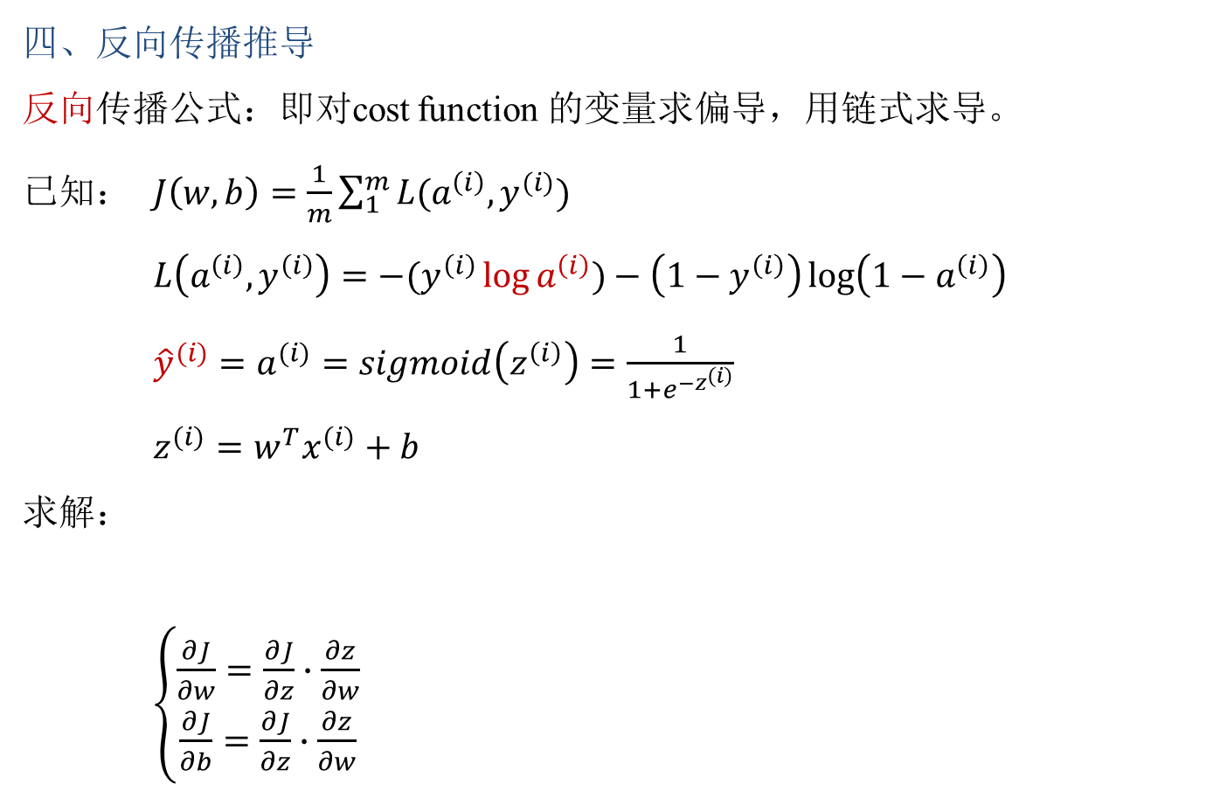
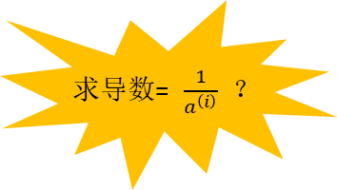
Logit Model
四、反向传播推导
反向传播公式：即对cost function 的变量求偏导，用链式求导。
已知： $J\left(w,b\right)=\frac{1}{m}\sum_{1}^{m}{L(a^{\left(i\right)},y^{(i)})}$
$L\left(a^{\left(i\right)},y^{\left(i\right)}\right)=−(y^{\left(i\right)}\log{a^{\left(i\right)}})−\left(1−y^{\left(i\right)}\right)\log\left(1−a^{\left(i\right)}\right)$
${\hat{y}}^{(i)}=a^{(i)}=sigmoid\left(z^{\left(i\right)}\right)=\frac{1}{1+e^{−z^{\left(i\right)}}}$
$z^{(i)}=w^{T}x^{(i)}+b$
求解：
$\left\{\begin{aligned}\frac{∂J}{∂w}=\frac{∂J}{∂z}∙\frac{∂z}{∂w} \\ \frac{∂J}{∂b}=\frac{∂J}{∂z}∙\frac{∂z}{∂w}\end{aligned}\right.$
求导数= $\frac{1}{a^{\left(i\right)}}$？
Notes:
尖号：cap 变量cap

Slide 25
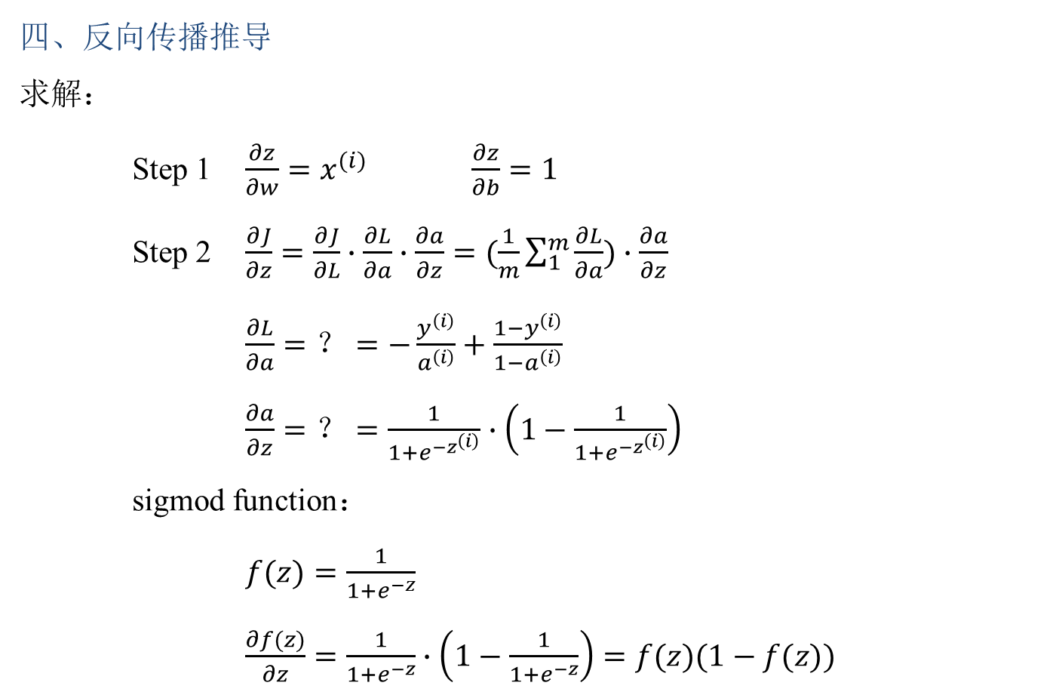
Logit Model
四、反向传播推导
求解：
Step 1 $\frac{∂z}{∂w}=x^{(i)}$ $\frac{∂z}{∂b}=1$
Step 2 $\frac{∂J}{∂z}=\frac{∂J}{∂L}∙\frac{∂L}{∂a}∙\frac{∂a}{∂z}=(\frac{1}{m}\sum_{1}^{m}{\frac{∂L}{∂a}})∙\frac{∂a}{∂z}$
$\frac{∂L}{∂a}=？=−\frac{y^{\left(i\right)}}{a^{\left(i\right)}}+\frac{1−y^{\left(i\right)}}{1−a^{\left(i\right)}}$
$\frac{∂a}{∂z}=？=\frac{1}{1+e^{−z^{\left(i\right)}}}∙\left(1−\frac{1}{1+e^{−z^{\left(i\right)}}}\right)$
sigmod function：
$f(z)=\frac{1}{1+e^{−z}}$
$\frac{∂f(z)}{∂z}=\frac{1}{1+e^{−z}}∙\left(1−\frac{1}{1+e^{−z}}\right)=f(z)(1−f(z))$
Notes:
尖号：cap 变量cap

Slide 26
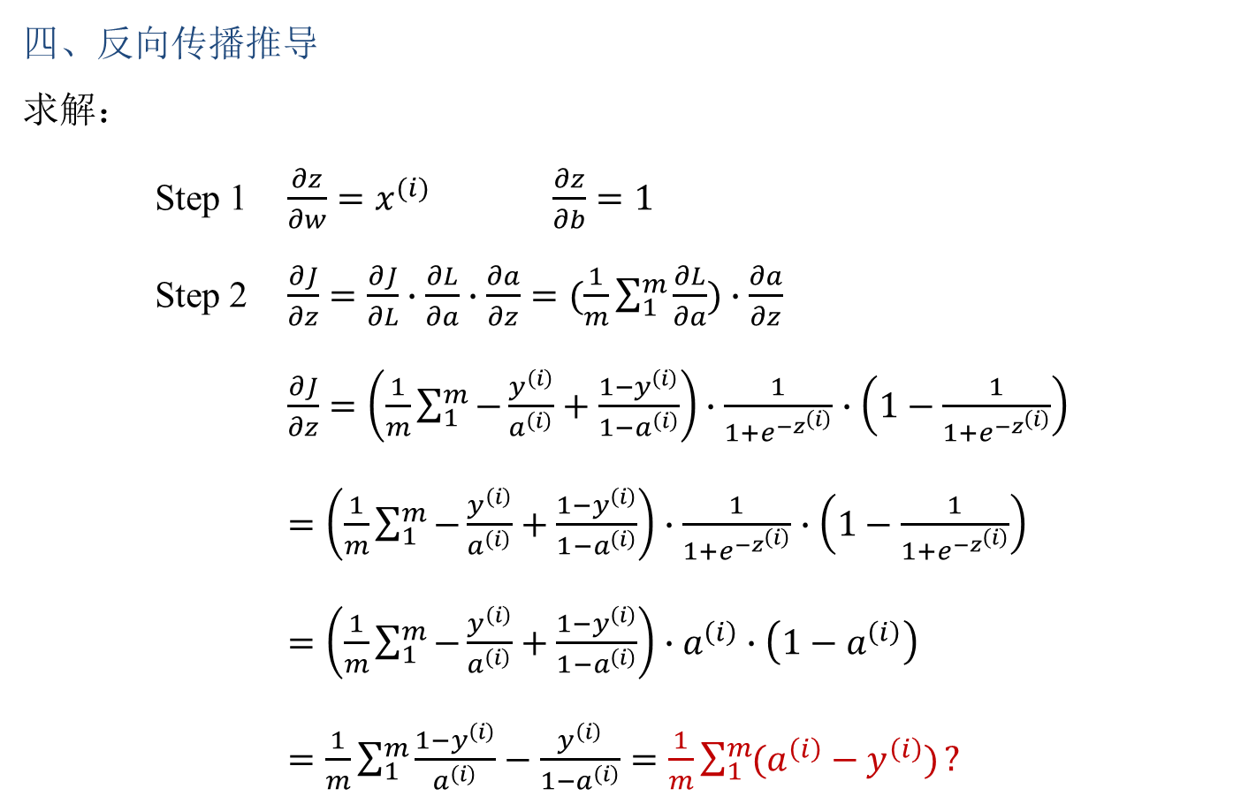
Logit Model
四、反向传播推导
求解：
Step 1 $\frac{∂z}{∂w}=x^{(i)}$ $\frac{∂z}{∂b}=1$
Step 2 $\frac{∂J}{∂z}=\frac{∂J}{∂L}∙\frac{∂L}{∂a}∙\frac{∂a}{∂z}=(\frac{1}{m}\sum_{1}^{m}{\frac{∂L}{∂a}})∙\frac{∂a}{∂z}$
$\frac{∂J}{∂z}=\left(\frac{1}{m}\sum_{1}^{m}{−\frac{y^{\left(i\right)}}{a^{\left(i\right)}}+\frac{1−y^{\left(i\right)}}{1−a^{\left(i\right)}}}\right)∙\frac{1}{1+e^{−z^{\left(i\right)}}}∙\left(1−\frac{1}{1+e^{−z^{\left(i\right)}}}\right)$
$=\left(\frac{1}{m}\sum_{1}^{m}{−\frac{y^{\left(i\right)}}{a^{\left(i\right)}}+\frac{1−y^{\left(i\right)}}{1−a^{\left(i\right)}}}\right)∙\frac{1}{1+e^{−z^{\left(i\right)}}}∙\left(1−\frac{1}{1+e^{−z^{\left(i\right)}}}\right)$
$=\left(\frac{1}{m}\sum_{1}^{m}{−\frac{y^{\left(i\right)}}{a^{\left(i\right)}}+\frac{1−y^{\left(i\right)}}{1−a^{\left(i\right)}}}\right)∙a^{\left(i\right)}∙\left(1−a^{\left(i\right)}\right)$
$=\frac{1}{m}\sum_{1}^{m}{\frac{1−y^{\left(i\right)}}{a^{\left(i\right)}}−\frac{y^{\left(i\right)}}{1−a^{\left(i\right)}}}=\frac{1}{m}\sum_{1}^{m}{(a^{\left(i\right)}−y^{\left(i\right)})}?$
Notes:
尖号：cap 变量cap

Slide 27
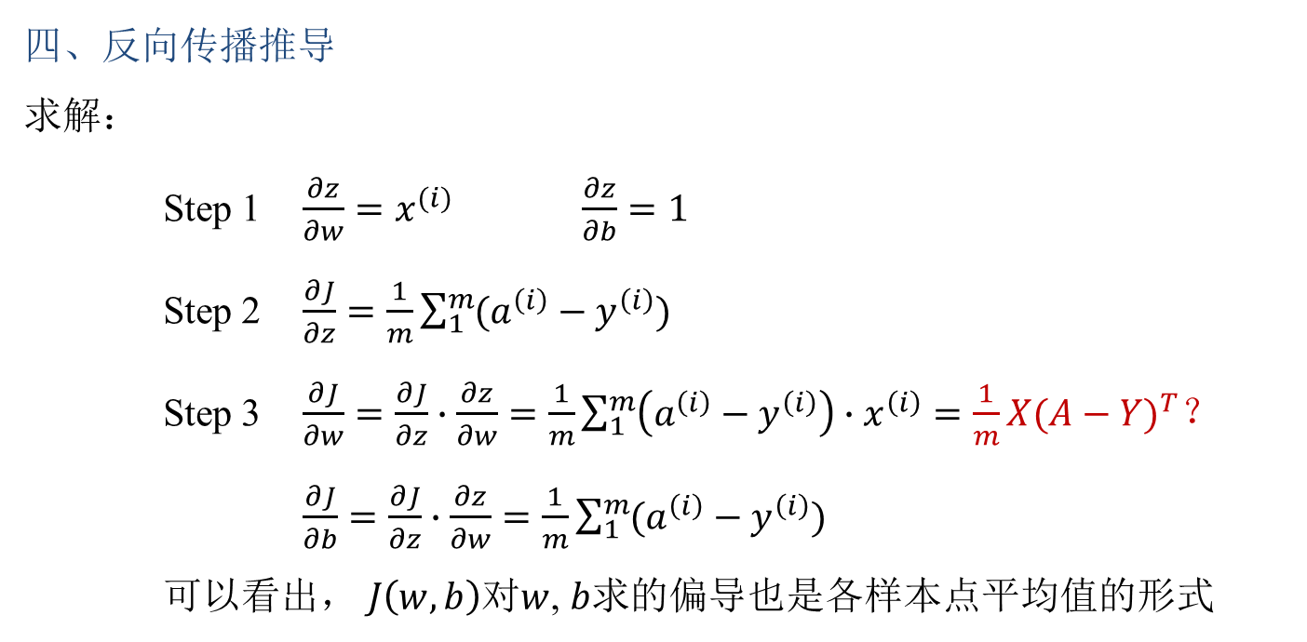
Logit Model
四、反向传播推导
求解：
Step 1 $\frac{∂z}{∂w}=x^{(i)}$ $\frac{∂z}{∂b}=1$
Step 2 $\frac{∂J}{∂z}=\frac{1}{m}\sum_{1}^{m}{(a^{\left(i\right)}−y^{\left(i\right)})}$
Step 3 $\frac{∂J}{∂w}=\frac{∂J}{∂z}∙\frac{∂z}{∂w}=\frac{1}{m}\sum_{1}^{m}{\left(a^{\left(i\right)}−y^{\left(i\right)}\right)}∙x^{\left(i\right)}=\frac{1}{m}X{(A−Y)}^{T}？$
$\frac{∂J}{∂b}=\frac{∂J}{∂z}∙\frac{∂z}{∂w}=\frac{1}{m}\sum_{1}^{m}{(a^{\left(i\right)}−y^{\left(i\right)})}$
可以看出， $J\left(w,b\right)$对$w$, $b求$的偏导也是各样本点平均值的形式
Notes:
为什么可以对应到矩阵表示

Slide 28
Logit Model
五、损失函数推导
$${=z}^{\left(i\right)}$$
Notes:
为什么可以对应到矩阵表示

Slide 29
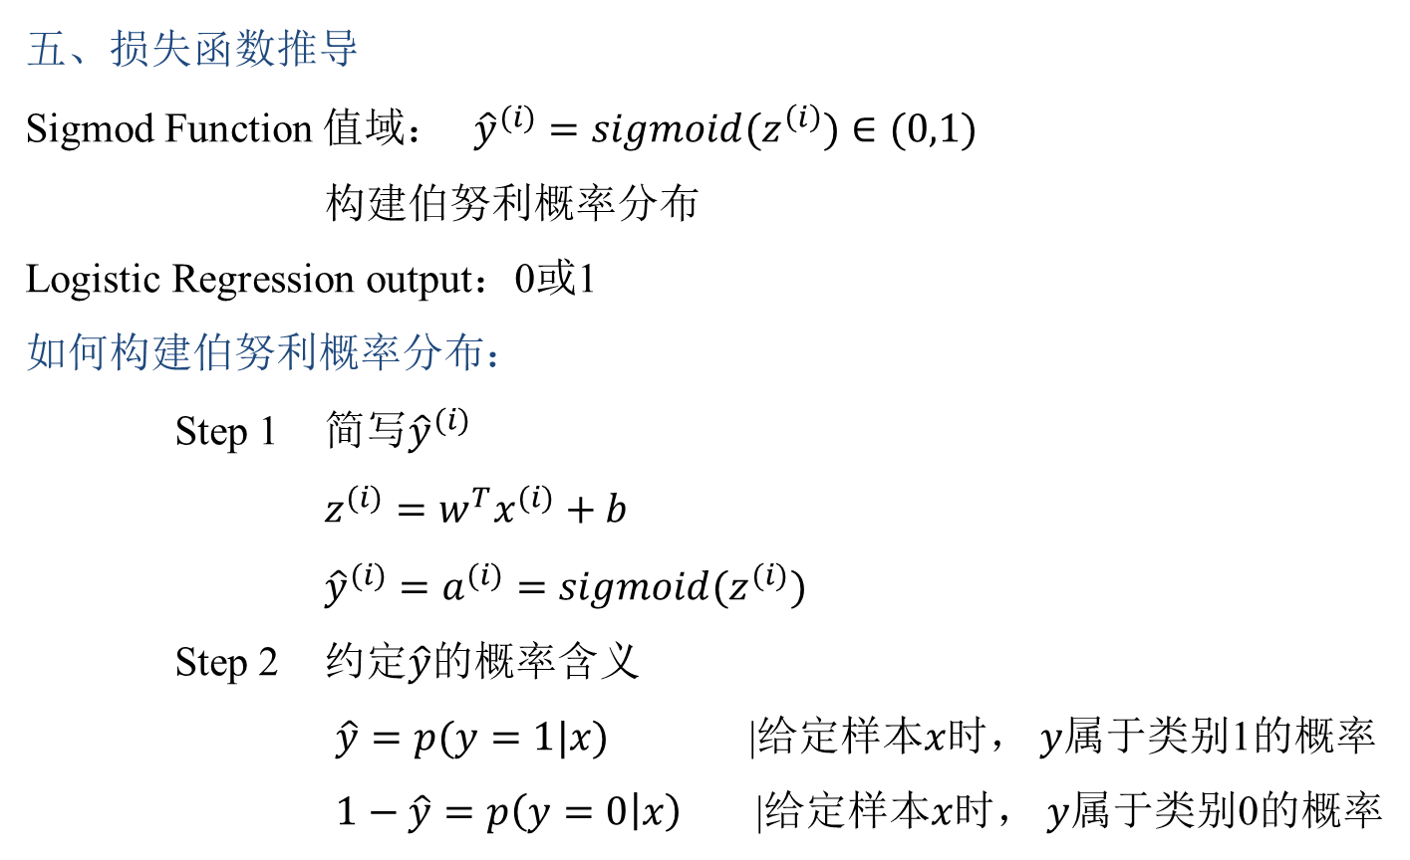
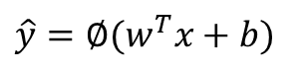
Logit Model
五、损失函数推导
Sigmod Function 值域： ${\hat{y}}^{(i)}=sigmoid(z^{\left(i\right)})∈(0,1)$
构建伯努利概率分布
Logistic Regression output：0或1
如何构建伯努利概率分布：
Step 1 简写${\hat{y}}^{(i)}$
$z^{(i)}=w^{T}x^{(i)}+b$
${\hat{y}}^{(i)}=a^{(i)}=sigmoid(z^{(i)})$
Step 2 约定$\hat{y}$的概率含义
$\hat{y}=p(y=1|x)$ |给定样本$x$时， $y$属于类别1的概率
$1−\hat{y}=p\left(y=0 | x\right)$ |给定样本$x$时， $y$属于类别0的概率
$$\hat{y}=∅(w^{T}x+b)$$
Notes:
为什么可以对应到矩阵表示

Slide 30
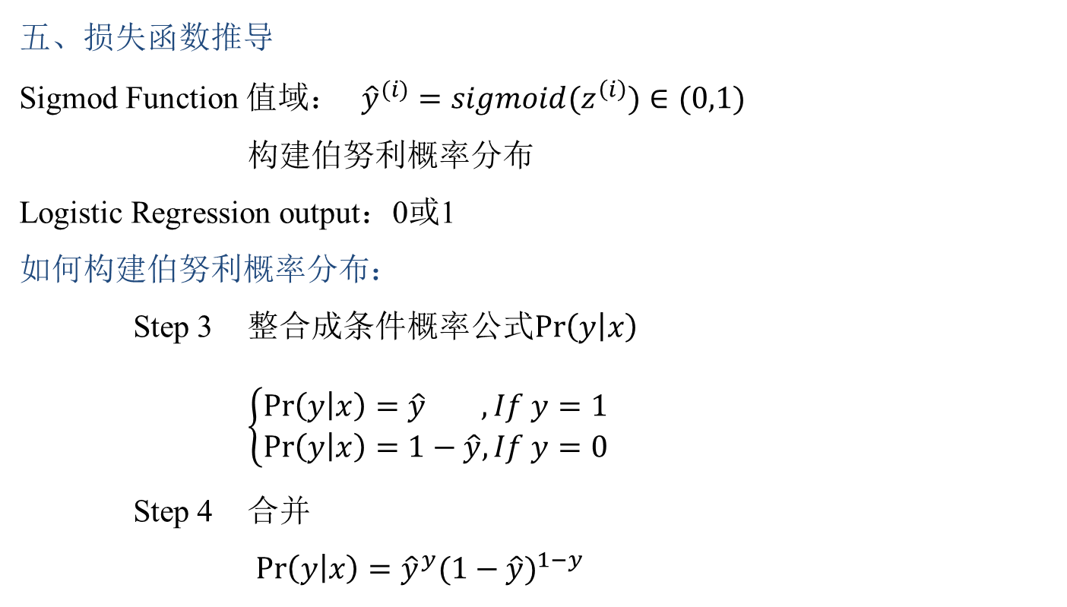
Logit Model
五、损失函数推导
Sigmod Function 值域： ${\hat{y}}^{(i)}=sigmoid(z^{\left(i\right)})∈(0,1)$
构建伯努利概率分布
Logistic Regression output：0或1
如何构建伯努利概率分布：
Step 3 整合成条件概率公式$\operatorname{Pr}\left(y | x\right)$
$\left\{\begin{aligned}\operatorname{Pr}\left(y | x\right)=\hat{y} ,If y=1 \\ \operatorname{Pr}\left(y | x\right)=1−\hat{y},If y=0\end{aligned}\right.$
Step 4 合并
$\operatorname{Pr}\left(y | x\right)={\hat{y}}^{y}{(1−\hat{y})}^{1−y}$
Notes:
为什么可以对应到矩阵表示

Slide 31
Logit Model
六、支持处理分类变量的统计分析法
（1）判别分析
（2）Probit分析（离散选择模型）这是什么？
（3）Logistic回归分析： 1）二元Logistic回归分析：vector只有1/0两种取值
2）多元Logistic回归分析：vector有多种取值 (后文说Logistic Regression要求output只有1或0。Which right？)
（4）对数线性Model
七、 Logit Model性质
（1）首个离散选择模型 （1959 Luce推导出）
（2）Logit模型与最大效用理论一致 （1960 Marschark证明）
（3）极值分布→可以推出Logit形式的模型 （1965 Marley证明）
（4） Logit形式的模型效用非确定项→服从极值分布（1974 McFadden证明）
（5）亮点：选择枝的减少/增加不影响各选择枝之间被选概率的比值！
Notes:
最大效用理论是什么

Slide 32
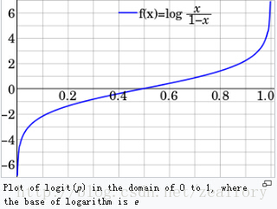
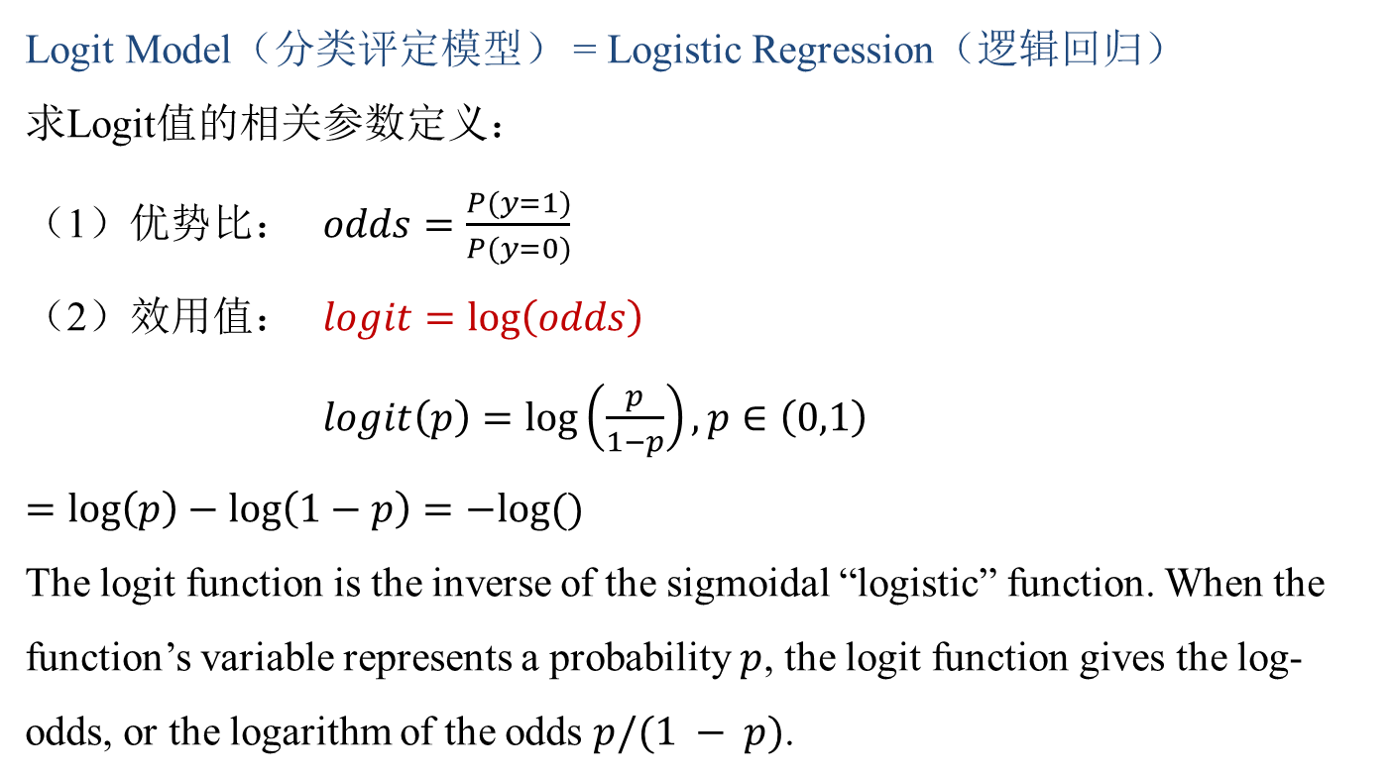
Logit Model
Logit Model（分类评定模型） = Logistic Regression（逻辑回归）
求Logit值的相关参数定义：
（1）优势比： $odds=\frac{P(y=1)}{P(y=0)}$
（2）效用值： $logit=\log\left(odds\right)$
$logit\left(p\right)=\log\left(\frac{p}{1−p}\right),p∈\left(0,1\right)$
$$=\log\left(p\right)−\log\left(1−p\right)=−log⁡()$$
The logit function is the inverse of the sigmoidal “logistic” function. When the function’s variable represents a probability $p$, the logit function gives the log-odds, or the logarithm of the odds $p/(1 − p)$.
Notes:
最大效用理论是什么

Slide 33


Thanks

